Slide 1
hvad driver historien: Struktur eller Aktør?
Hvilket Historiesyn:
Idealistisk eller Materialistisk?
Historisk metode

Slide 2
Struktur eller aktør? = Historiens drivkraft?
Forskellige tilgange til historien
Samfundets økonomiske, kulturelle, politiske strukturer driver historien.
Konteksten bestemmer den menneskelige adfærd
Produkt af historiske forhold: fysisk (geografi, klima, dyreliv), økonomisk (markeds – plan), kulturel (ideologi, tradition, verdensbillede, religion), politisk (krige, alliancer, styreformer, magtforhold)
Historiens store personligheder driver historien: Individets betydning i historiske handlinger
Kollektive aktører: organisationer, en bevægelse, en gruppe, en regering, et parti, en stat
Har mennesket en frie vilje, agerer individet eller kun reagerer?

Slide 3
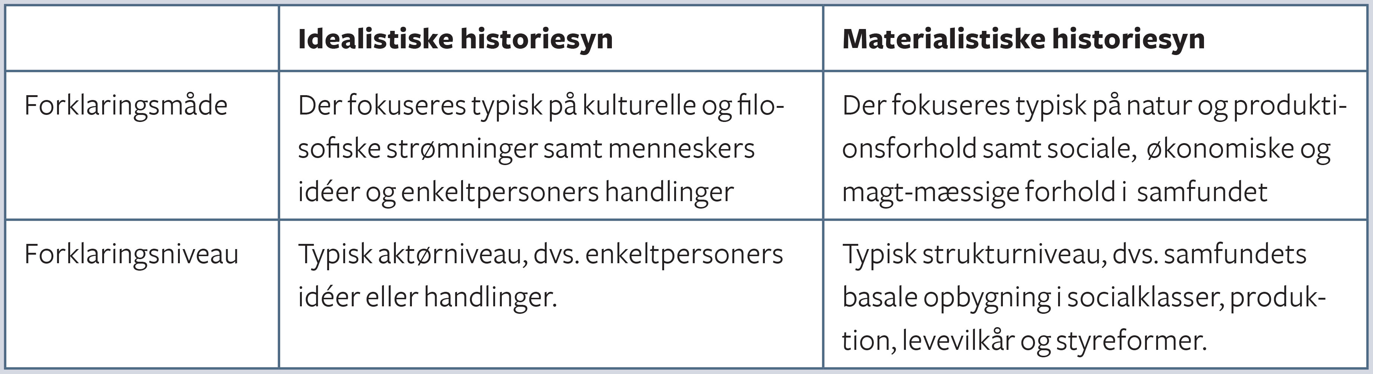
Hvilket historiesyn hører til hvilken tilgang?

Slide 4
Eksempel på struktur/aktør tilgangen
Idealistisk / Aktør
Materialistisk / Struktur
Den tyske filosof, Karl Marx (1836-1881):
Materielle forhold styrer historien og mennesket: produktionen, levevilkår, samfundets opbygning i samfundsklasser
Bygger på Hegels ide om sammenstød, der driver historiens udvikling frem: men ikke ideer, men produktionsformer (landbrug / industri) og samfundsklasser (arbejdere / arbejdsgivere) støder sammen!
Den tyske filosof, Hegel (1771-1831):
Sammenstød mellem ideerne driver historien frem, og store personligheder bærer det = ”verdensånd”
Historiske aktører spiller afgørende rolle: deres beslutninger i (krise)situationer afgør historiens gang

Slide 5
Hvad driver historien? – Fokus?
"Chr. IV. (1588 - 1648)".
"Kongemagtens økonomiske grundlag styrkedes yderligere af gunstige landbrugspriser i den følgende periode. De stigende priser gav et højere afkast af krongodset, og den voksende handel gav stigende indtægter fra Øresundstolden og andre handelsafgifter. Her har vi forklaringen på, at den i eftertiden så berømte konge Chr. IV var i stand til at finansiere bygningen af en lang række slotte og bygninger i København: Rosenborg slot, Regensen, Børsen, Nyboder, Rundetårn og uden for byen Frederiksborg slot. Samtidig var der midler til at holde en stor, stående hær og iværksætte et større flådebyggeri på Orlogsvæftet i København".
Notes:
Økonomien – kamp mellem de forskellige samfundsgrupper: dem, som ejer og dem, som arbejder
Historikere med et materialistisk historiesyn finder primært årsagen til historiens gang i menneskets grundlæggende biologiske behov og i den "kamp", der opstår i forbindelse med menneskenes forsøg på at opfylde disse behov. Menneskelige ideer og handlinger afledes alle af de materielle vilkår. Det materialistiske historiesyn er oprindeligt tæt knyttet til marxistisk historietænkning udformet af Karl Marx (1818 -1883).
Marxister er tilhængere af den dialektiske materialisme, da den bygger på en samfundsteori, der skelner mellem samfundets materielle basis og samfundets ideologiske overbygning. Teorien antager, at det er de materielle, økonomiske og teknologiske strukturer der er bestemmende for hvad der vil ske i et bestemt samfund i en bestemt tidsperiode. =Pyramide
Et eksempel på en dialektisk materialistisk inspireret historiebog er Torben Peter Andersens "Produktion og Samfund - Danmarks og Nordens Historie", Fundamental Historie, GADs forlag 1980, hvor Christian d. 4. og hans periode skildres - eller snarere ikke-skildres på følgende måde.
Der findes for det første ikke et selvstændigt kapitel endsige et afsnit i bogen omkr. personen Christian d. 4. Bogen har følgende kapiteloverskrifter omhandlende Christian den 4.s periode: "Danmark og Sverige i kamp om Østersøherredømmet" og " Klassestrukturerne ændres i Norden". Christian nævnes ved navn kort i forbindelse med Danmarks deltagelse i 30- årskrigen og i forbindelse med underskrivelsen af Brømsebrofreden i 1645 samt som bagmanden bag merkantilistiske initiativer ellers slet ikke. Fokus er på magtkampen mellem danske og svenske interesser i Østersøen samt på de ændrede klassestrukturer i perioden, hvor købmandsstanden styrkes og hvor denne bliver en økonomisk, politisk magtfaktor. Christian d. 4s byggerier og alle følelserne er renset ud af historien. Tilbage bliver klassekampen, magtkampene og de økonomiske strukturer.
En ikke-marxistisk materialistisk skildring af Christian d. 4. og hans tid findes i Ebbe Kühles gymnasiebog "Danmark - historie og samfund" (1995). Ebbe Kühle giver Christian d. 4. halvanden spalte i sin historiebog. Ebbe Kühle skriver:

Slide 6
Hvad driver historien? – Fokus?
”(…)den unge Konge fik en god Opdragelse. Han var baade flittig og lærenem og fik grundig Undervisning baade i Sprog og andre Videnskaber. I sit 20. Aar overtog han selv Regeringen".
”Kristian den Fjerde var ivrig for at skaffe nye Handelsveje…… Kristian den Fjerde havde et frisk Syn paa mange Ting, og da han baade følte sit Ansvar som Konge og var i Stand til at arbejde meget, havde han alle Betingelser for at kunne føre Danmark fremad i Velstand og Kultur. Men overmodigt indlod han sig i Kamp med Sverige og Tyskland og førte derved sit land ud i stor fattigdom"
Notes:
Individet – betydningsfulde personligheder: Hitler, konger - Folket, menneskene = meget humanistisk historie-syn!
Christian den 4. fremstilles i historiebogen som den flittige, dygtige, retfærdige, omsorgsfulde, initiativrige, byggeglade og modige konge. En rigtig national helteskikkelse, som kan bruges som forbillede. Christian er den store personlighed, som styrer Danmark med rolig hånd - desværre indlod han sig i en række opslidende og lidet mindeværdige krige mod Danmarks naboer.
Nikolaj Nielsens "Danmarkshistorie fortalt for børn", 1932-udgaven 7) er et eksempel på en sådan idealistisk historieskolebog, en nationsopbyggende, national heroisk fortælling om det forestillede nationale fællesskab Danmark. - Bogen arbejder med et udtalt "os" og "dem".

